Slide 1


内容:
2.最佳平方逼近 (用于连续函数)
P*(x)
求P*(x),使得:
f(x)
||f(x)-P*(x)||₂=min||f(x)-P(x)||₂
{P}
a
b

Slide 2
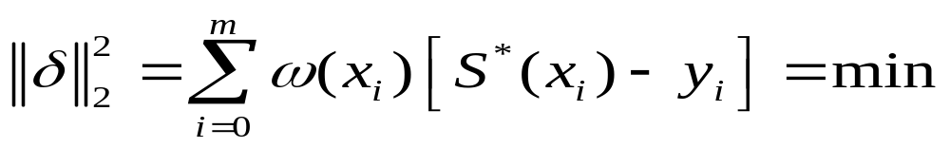
3.正交多项式为基的最佳平方逼近
(计算的稳定性,简便性)
4.最小二乘法作曲线拟合 (用于离散数据)
x x₀ x₁
…..
x_{m}
求S(x),使得
y y₀ y₁
…..
y_{m}

Slide 3
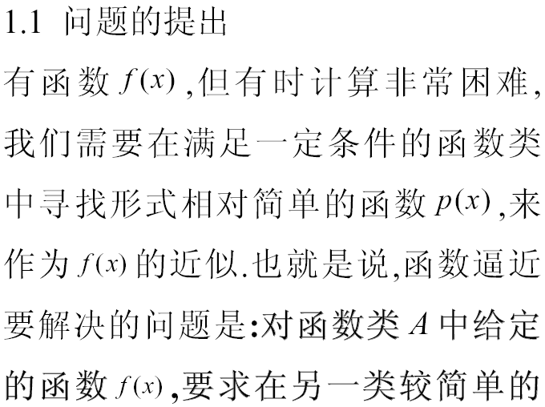

Slide 4
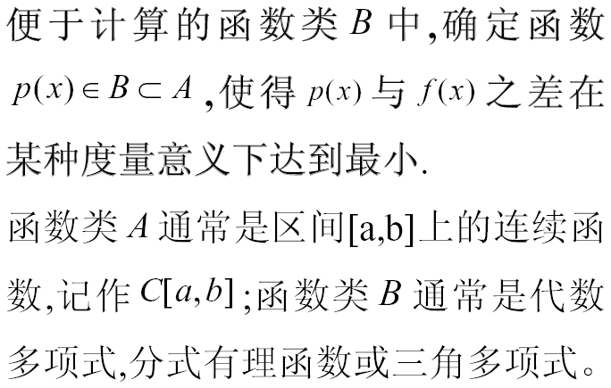

Slide 5

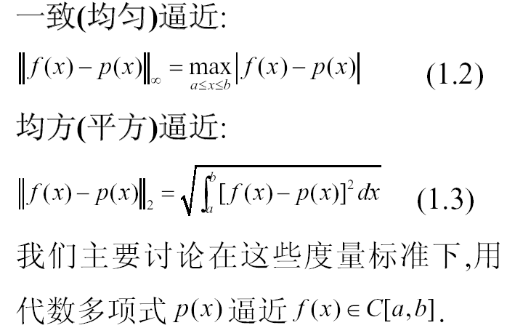

Slide 6
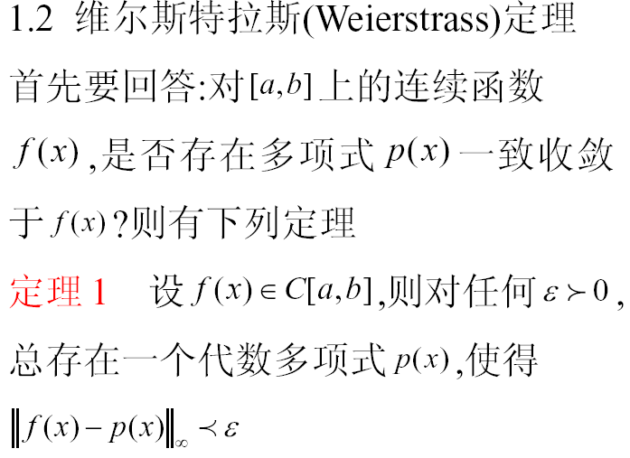


Slide 7
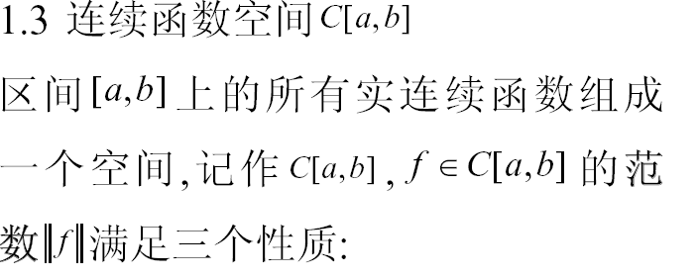

Slide 8
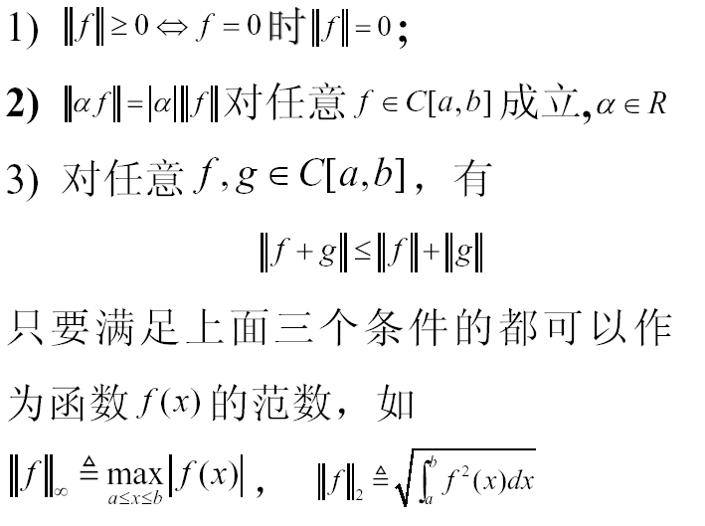
(非负性)
(齐次性)
(三角不等式)

Slide 9
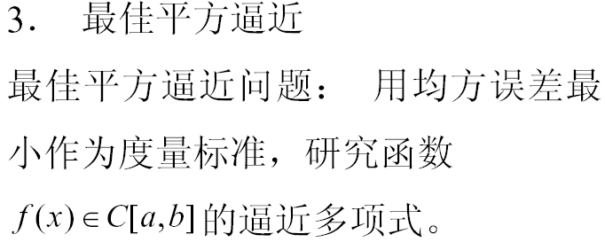

Slide 10
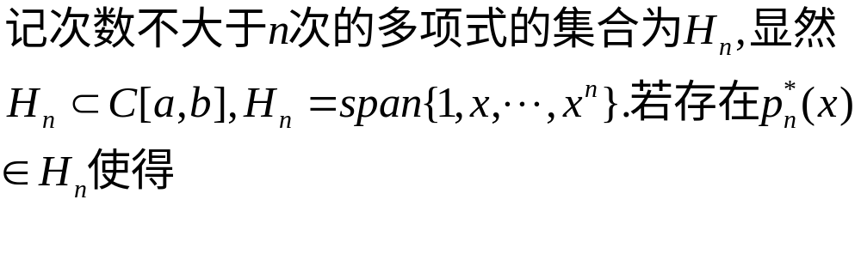
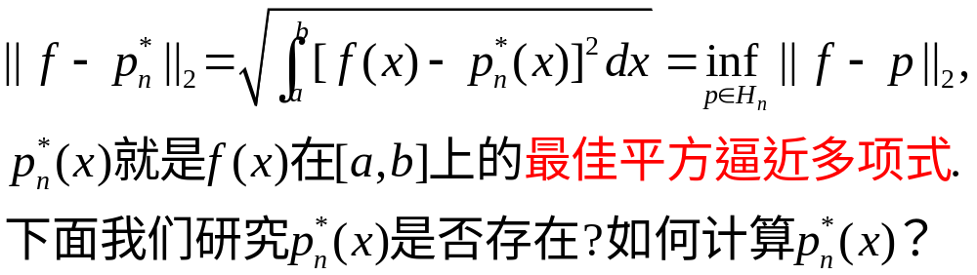

Slide 11
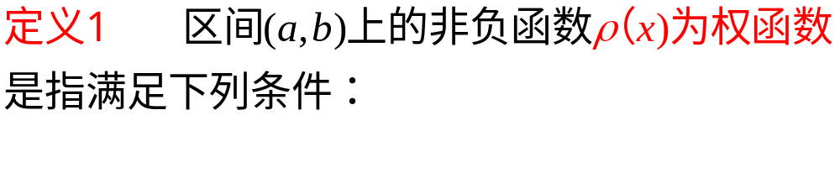
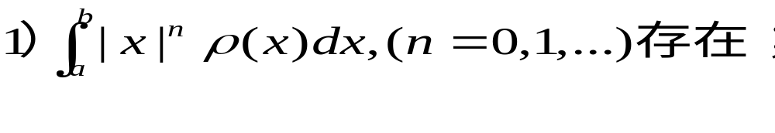
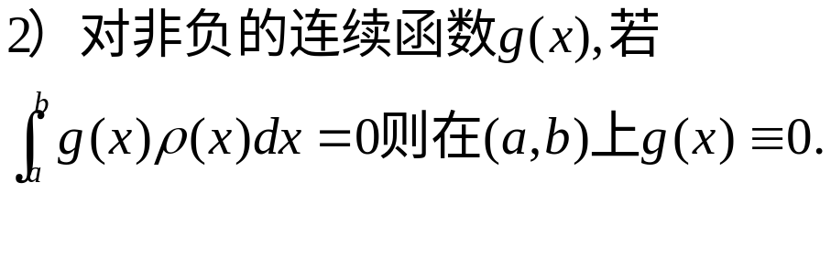
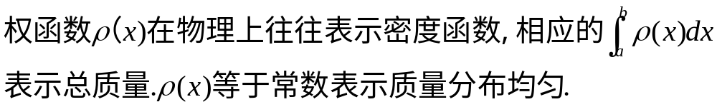
3.1 内积空间

Slide 12
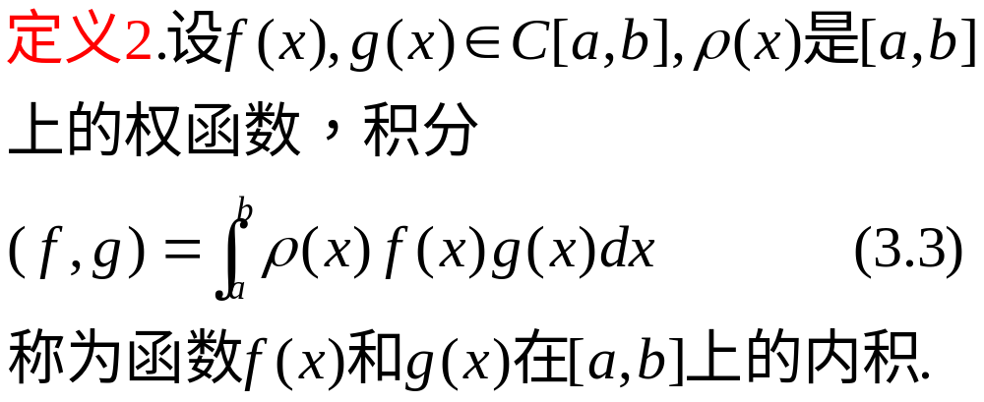

Slide 13
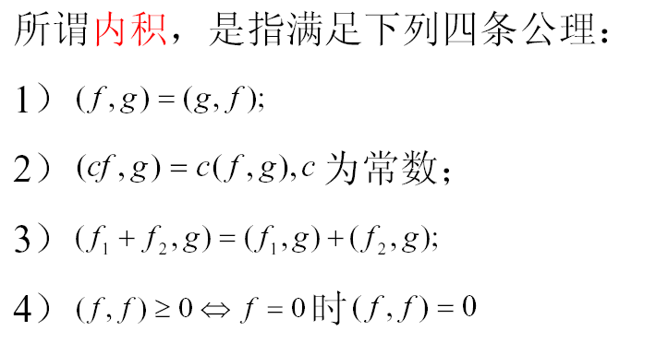

Slide 14
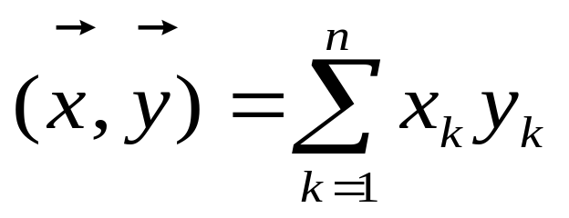
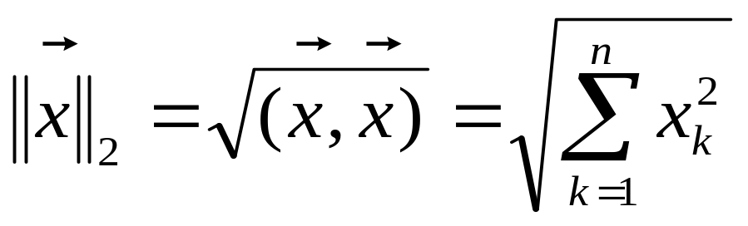
满足内积定义的函数空间称为内积空间.
C[a,b]在 (3.3) 定义的内积下就形成一个内积空间.
我们知道在 R^{n} 中,若
其内积定义为:
向量 x 的范数定义为:

Slide 15
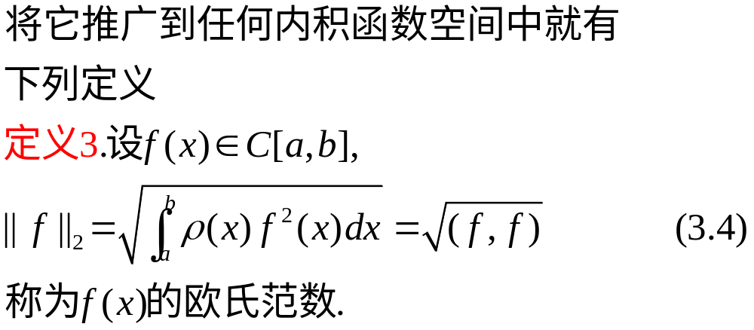

Slide 16
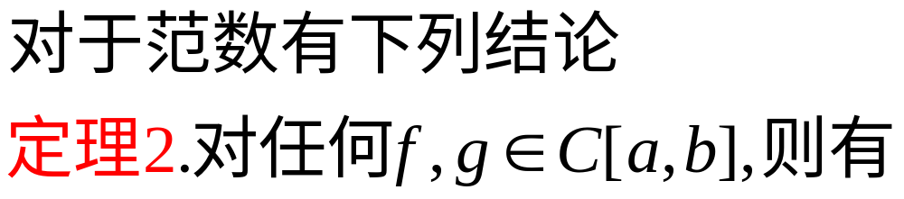
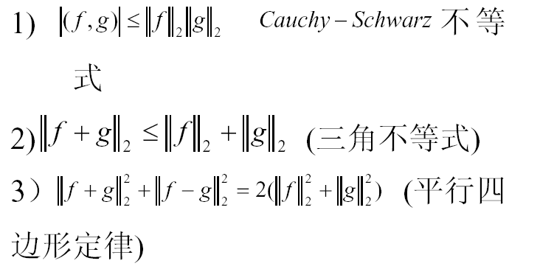

Slide 17
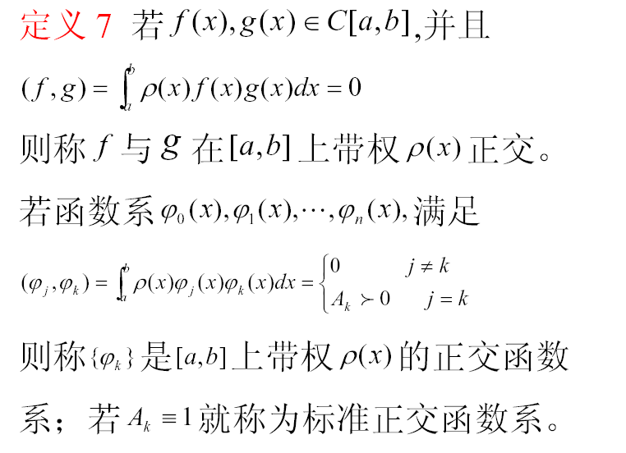

Slide 18
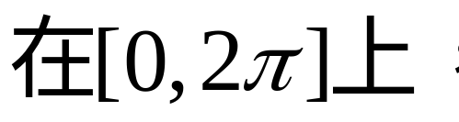
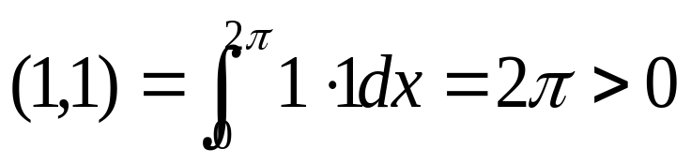
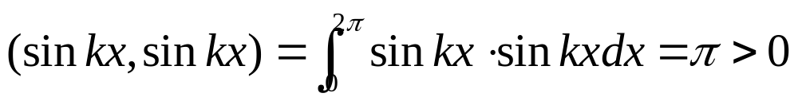


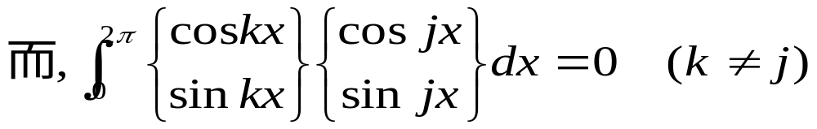
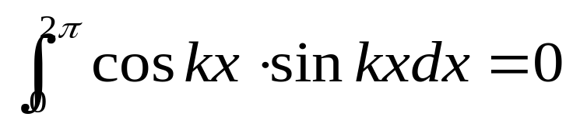
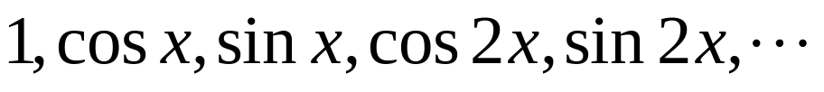
因此, 三角函数系:
就是 [0, 2 π]上关于权函数1的正交函数系.

Slide 19
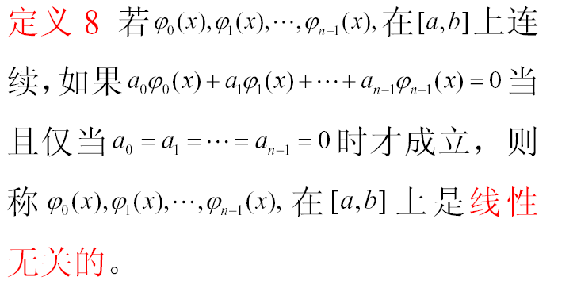

Slide 20
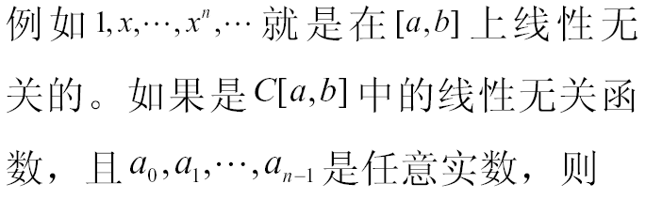
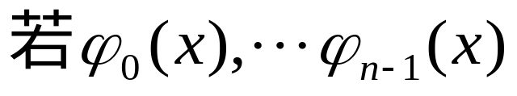

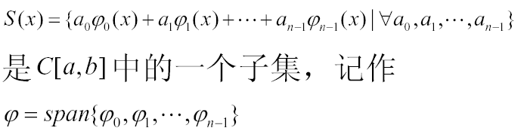
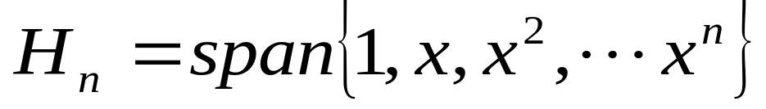
关的.
例如, 一切不超过n次的多项式全体构成的集合
记为:

Slide 21
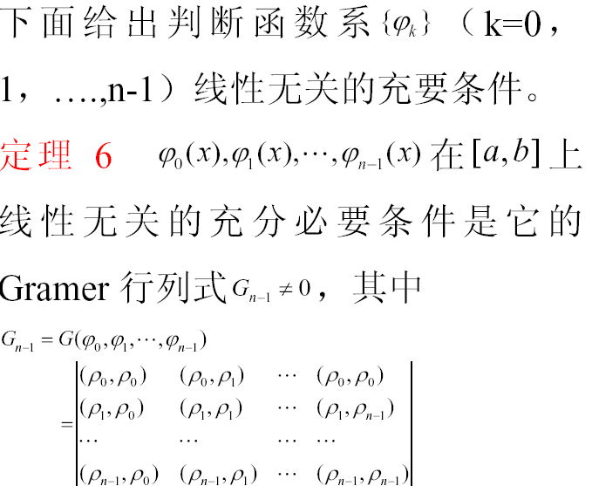
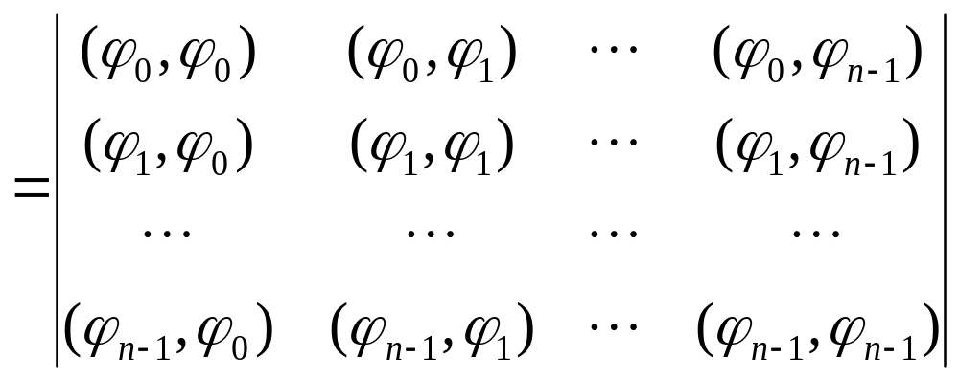

Slide 22
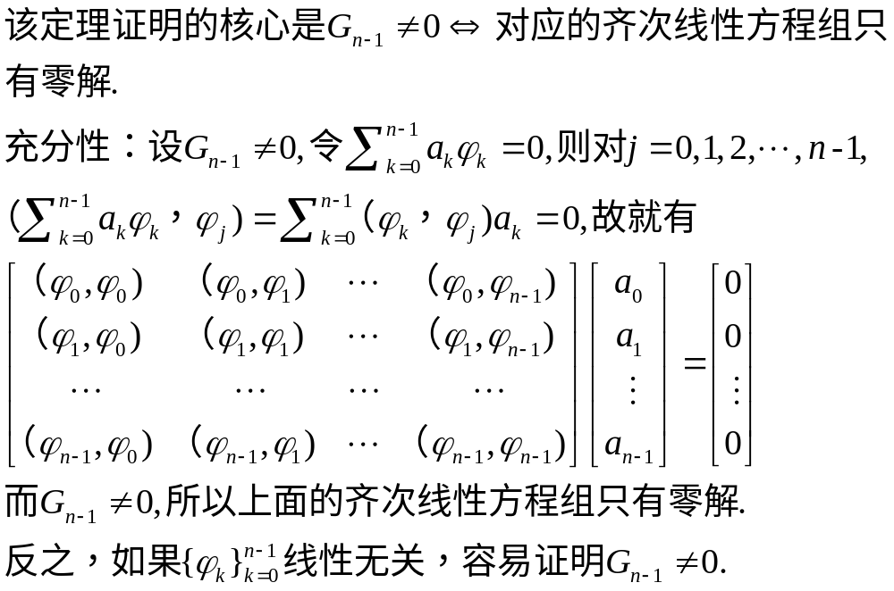

Slide 23
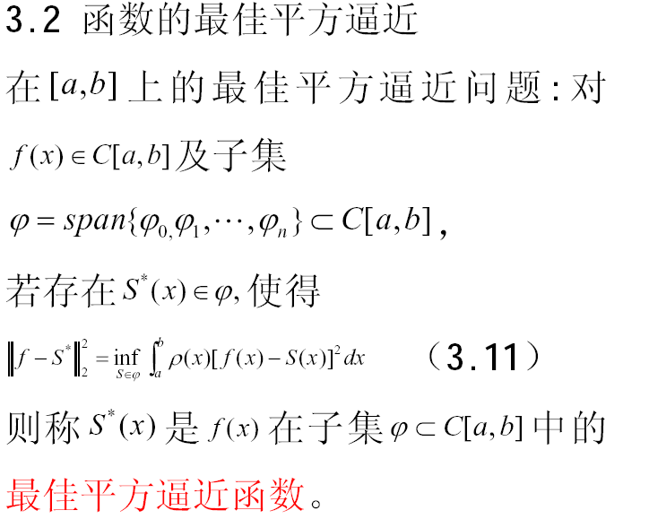
(3.11)

Slide 24
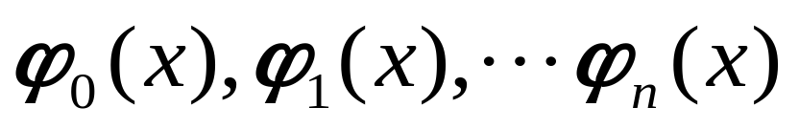
其中:
称为最佳平方逼近的基函数

Slide 25
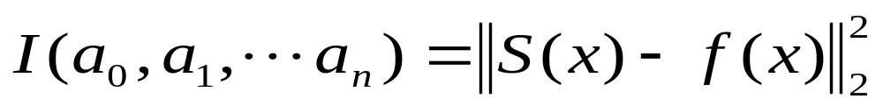
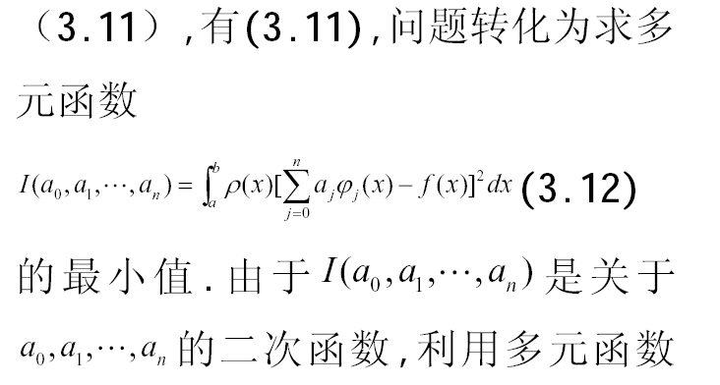
(3.11). 由(3.11), 问题转化为求多元函数

Slide 26
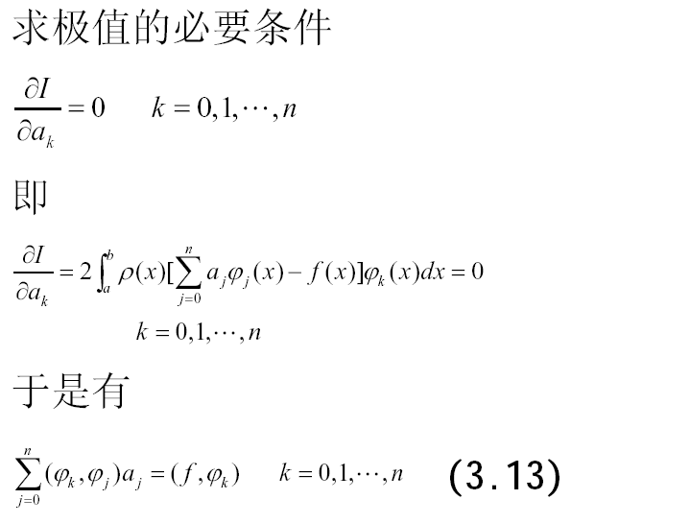
即:
(3.13)

Slide 27
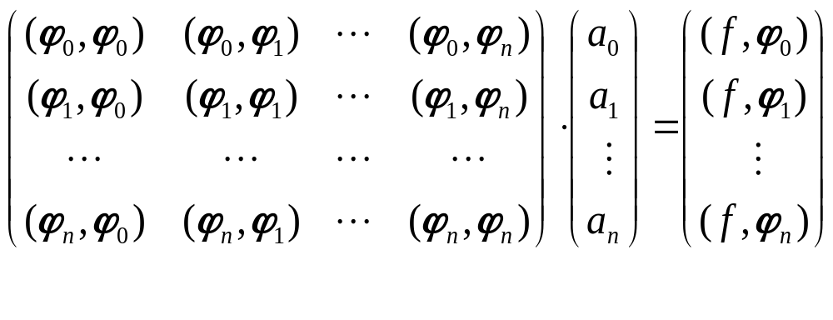
即:
(3.13a)

Slide 28
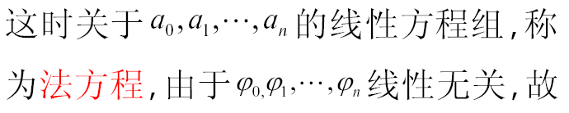
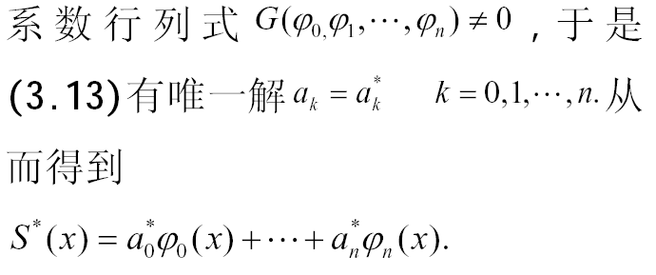
这是

Slide 29
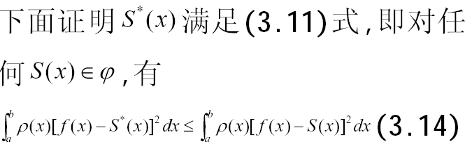
(3.14)

Slide 30
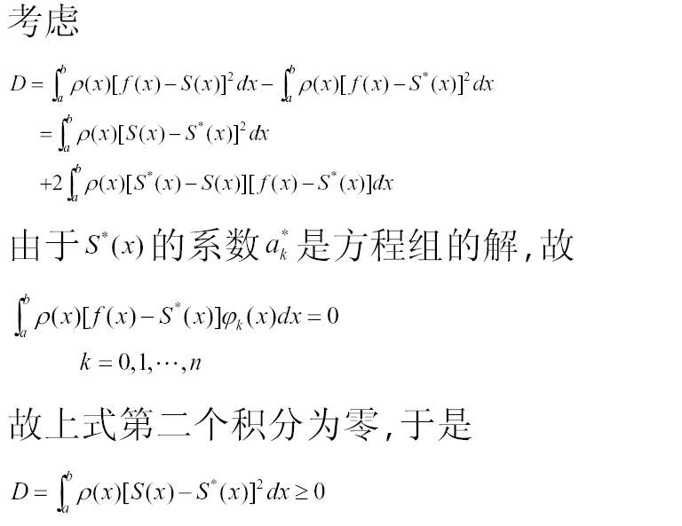
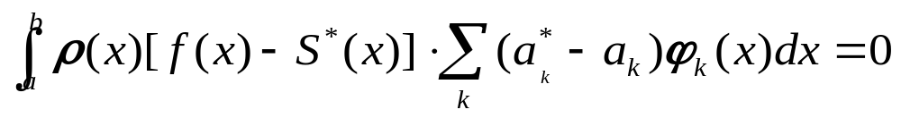
所以:

Slide 31
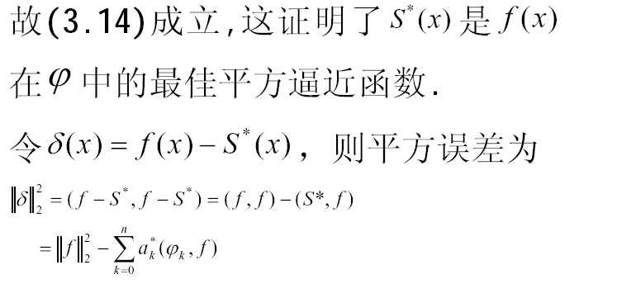
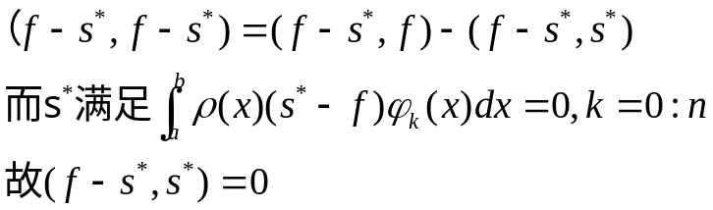

Slide 32
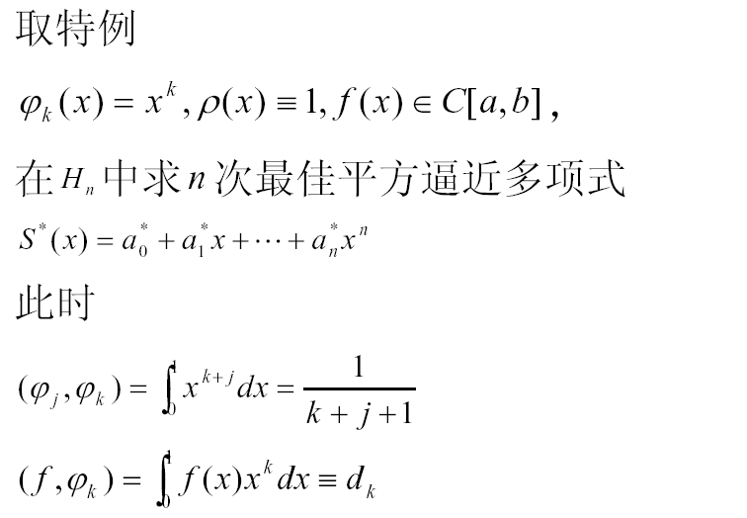
: 在[0,1]区间上,
C[0,1]

Slide 33



Slide 34

3
2
3

Slide 35




Slide 36



(二次最佳平方逼近)

Slide 37


Slide 38



4.正交多项式
定义:
若有n次多项式
最高次项系数a_{n}≠0, 且满足:
则称 是区间[a,b]上关于权函数
的正交多项式.

Slide 39


若选正交多项式
为最佳平方逼近的基函数
则当 j≠k时,
因此(3.13a)变为:

Slide 40

从而,不必解方程组,立即解出
便有最佳平方逼近函数
解决了稳定性问题,同时计算更加简便.

Slide 41


Slide 42



Slide 43



Slide 44



Slide 45


Slide 46


4.1 勒让德(Legendre)多项式
1、定义 若区间为[-1,1], 权函数
设 P₀(x)=1,
则, P₀(x), P₁(x), ….. , P_{n}(x), …….在区间[-1,1]上关于
权函数
为正交多项式. 称为
勒让德(Legendre)多项式

Slide 47



勒让德(Legendre)多项式首项系数:
P_{n}(x)首项系数为:

Slide 48


2. 勒让德(Legendre)多项式性质:
1.正交性
2.奇偶性 n=奇数时, P_{n}(x) 为奇函数
n=偶数时, P_{n}(x) 为偶函数
3.递推性 P₀(x)=1, P₁(x)=x
(k=1,2, ….. )

Slide 49
前几个Legendre多项式:
P₀(x)=1
P₁(x)=x
P₂(x)=(3x²-1)/2
P₃(x)=(5x³-3x)/2
P₄(x)=(35x⁴-30x²+3)/8

Slide 50

4. P_{n}(x) 在区间[-1,1]上有n个实零点
P₃(x)
P₄(x)

